Slide 1
PERTEMUAN 5-6
ANALISIS ICOR
Gerry Katon Mahendra, M.I.P.
Program Studi Administrasi Publik-FEISHum
Universitas ‘Aisyiyah Yogyakarta

Slide 2
Doa Mengawali Belajar
Kami ridho Allah SWT sebagai Tuhanku, Islam sebagai agamaku, dan Nabi Muhammad sebagai Nabi dan Rasul, Ya Allah, tambahkanlah kepadaku ilmu dan berikanlah aku kefahaman

Slide 3
ICOR
Incremental Capital Output Ratio (ICOR) memiliki peranan yang penting dalam teori ekonomi.
(ICOR) atau rasio kenaikan output akibat kenaikan kapital adalah indikator ekonomi makro yang sering digunakan untuk menilai kinerja investasi di suatu negara.
Kegunaan lainnya adalah untuk menghitung besarnya investasi yang dibutuhkan agar perekonomian tumbuh dengan laju yang sudah ditetapkan.

Slide 4
Dapat diartikan juga Incremental Capital Output Ratio (ICOR) adalah besaran yang menunjukkan besarnya tambahan kapital (investasi) baru yang dibutuhkan untuk menaikkan/menambah satu output.
Besaran ICOR diperoleh dengan membandingkan besarnya tambahan kapital dengan tambahan output.
Karena unit kapital bentuknya berbeda-beda dan beraneka ragam sementara unit output relatif tidak berbeda, maka untuk memudahkan penghitungan keduanya dinilai dalam bentuk uang (nominal).

Slide 5
Pengkajian mengenai ICOR menjadi sangat menarik karena ICOR dapat merefleksikan besarnya produktifitas kapital yang pada akhirnya menyangkut besarnya pertumbuhan ekonomi yang bisa dicapai.
Secara teoritis hubungan ICOR dengan pertumbuhan ekonomi dikembangkan pertama kali oleh R. F. Harrod dan Evsey Domar (1939 dan 1947) / teori Harrod-Domar.

Slide 6

Rumus ICOR

Slide 7
Penjabaran Operasional
Berdasar pengertian ICOR dapat diketahui bahwa semakin kecil angka ICOR berarti investasi yang dilakukan semakin efisien. Misalnya untuk investasi pada tahun dan kondisi yang sama, di Kabupaten A ICOR = 5, sedangkan di Kabupaten B ICOR = 7.
Hal ini menunjukkan bahwa di Kabupaten A, untuk mendapatkan tambahan PDB Rp1,00 diperlukan tambahan investasi sebesar Rp5,00. Sedangkan di Kabupaten B diperlukan tambahan investasi sebesar Rp7,00.
Dengan kata lain dapat dikatakan bahwa untuk melakukan investasi, kondisi perekonomian di Kabupaten A lebih kondusif dan lebih efisien dibandingkan dengan di Kabupaten B.

Slide 8
Hal-hal yang mempengaruhi besar-kecilnya ICOR ialah sebagai berikut:
Untuk investasi yang bersifat padat karya yang kurang memerlukan banyak modal, ICOR-nya relatif lebih rendah. Di lain pihak, investasi yang bersifat padat modal yang banyak memerlukan modal, ICOR-nya lebih besar.
Untuk investasi yang masa manfaatnya panjang biasanya memerlukan jumlah modal yang diinvestasikan juga besar. Dengan demikian karena masa pengembalian modalnya memerlukan waktu yang panjang, maka ICOR akan semakin besar. Sebaliknya untuk investasi yang masa manfaatnya pendek ICOR-nya akan kecil pula.

Slide 9
Untuk investasi yang pemanfaatan kapasitas produksinya rendah, berarti terdapat kapasitas yang menganggur, maka dengan jumlah investasi yang besar hanya diperoleh output yang kecil. Hal ini berdampak pada ICOR yang besar. Sedangkan untuk investasi yang beroperasi secara penuh yang berarti tidak ada barang modal yang menganggur, ICOR-nya lebih rendah.

Slide 10
Bentuk ekonomi biaya tinggi ini antara lain adalah: budaya kerja yang boros, prosedur kerja yang berbelit-belit, pungutan liar yang membebani perusahaan, kerusakan sarana transportasi, dan sebagainya.
Oleh karena itu, untuk mendorong efisiensi investasi, diperlukan tekad yang kuat bagi pemerintah untuk menghilangkan atau meminimalkan ekonomi biaya tinggi tersebut. Pungutan liar akan menjadikan investasi semakin mahal sehingga untuk menghasilkan tambahan output (PDB) Rp1,00 investor harus mengeluarkan uang lebih banyak.

Slide 11
Studi Kasus Indonesia
Rendahnya efisiensi dalam perekonomian Indonesia menjadi salah satu penghambat utama mencapai pertumbuhan ekonomi secara optimal.
Hal tersebut ditunjukkan dengan incremental capital-output ratio alias ICOR Indonesia yang masih cukup tinggi dibandingkan negara-negara lain, yaitu di atas 6 (6,3). Padahal, rata-rata negara Asia Tenggara memiliki ICOR di kisaran 3-4. (nasional.kontan.com)

Slide 12
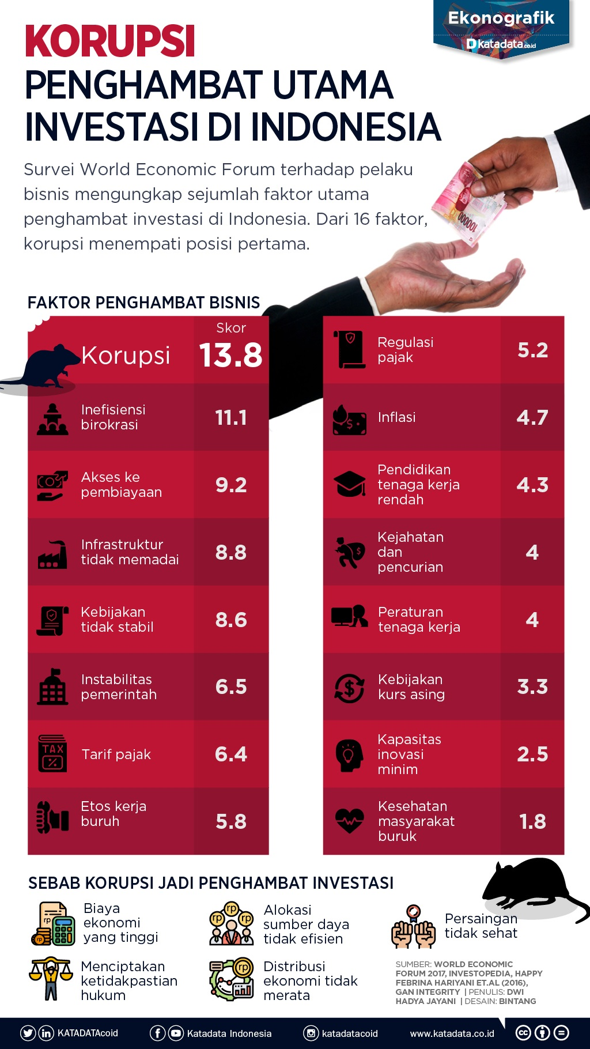

Slide 13
Investasi dan Omnibus Law
Latar belakang pemerintah untuk mempercepat disahkanya RUU Omnibus Law tak lain karena harapan bahwa investasi kelak menjadi daya ungkit perekonomian nasional.
Sementara menurut data dari BKPM (2019), realisasi investasi dalam negeri dan investasi asing sebesar Rp 200,5 triliun dengan komposisi PMA sebesar Rp 104,9 triliun (52,3%) dan PMDN 95,6 triliun (47,7%) pada Triwulan II tahun 2019.
Sektor yang menjadi primadona untuk PMA adalah Listrik, Gas, dan Air dengan nilai investasi sebesar USD 1.350,5 juta. Dengan demikian RUU Omnibus Law merupakan kekuatan supra-struktur untuk menarik investor sebanyak mungkin untuk berinvestasi di Indonesia.

Slide 14
Ada beberapa poin yang menjadi substansi dalam rancangan undang-undang Omnibus Law; penyederhanaan perizinan berusaha, persyaratan investasi, ketenagakerjaan, kemudahan dan perlindungan UMKM, kemudahan berusaha, riset dan inovasi, administrasi pemerintahan, pengenaan sanksi (menghapus pidana), pengadaan lahan, serta kemudahan proyek pemerintah dan kawasan ekonomi.
Kesembilan aspek tersebut menjadi pokok usulan yang diharapkan memberikan kontribusi terhadap penciptaan lapangan pekerjaan yang besar dengan harapan mampu mengurangi jumlah angka pengangguran terbuka sebesar 6,82 juta jiwa (data BPS 2019).

Slide 15
Pertanyaan mendasar, mampukah UU Omnibus Law menjadi pemecah kebuntuan ihwal pengangguran di Indonesia?
Sejauh mana Omnibus Law mampu memberikan harapan bahwa investasi kelak akan berdampak pada masyarakat kecil atau investasi hanya dapat dinikmati oleh elite dan segelintir orang saja?
Bukankah investasi sejatinya bermuara pada penciptaan lapangan pekerjaan yang kelak berdampak pada peningkatan kesejahteraan seluruh lapisan masyarakat?

Slide 16
Alih-alih membela kepentingan buruh, Omnibus Law justru dapat menjadikan buruh tak ubahnya seperti mesin-mesin produksi.
Adanya usulan dalam draf tersebut seperti yang pertama adalah hilangnya upah minimum yang diganti dengan upah per jam tentunya memiliki konsekuensi bahwa produktivitas akan diukur dari berapa jam buruh menyelesaikan pekerjaannya.
Kedua, hilangnya atau ditiadakannya upah untuk pembayaran pesangon pasti akan menciptakan problematika dan ketidakharmonisan hubungan industrial antara buruh dengan pemilik usaha/perusahaan.

Slide 17
Ketiga, dengan diperbolehkan outsourcing dan pekerja kontrak tanpa batas, dimungkinkan akan membuat perusahaan dengan mudah untuk membuat kebijakan yang banyak merugikan buruh.
Perusahaan akan dengan mudah untuk menempatkan banyak alokasi SDM melalui model outsourcing dan pekerja kontrak tanpa batas artinya jenjang karier seorang pekerja atau buruh ada di wilayah abu-abu.

Slide 18
Keempat, dengan adanya kebijakan pembukaan kran yang selebar-lebarnya untuk tenaga kerja asing dimungkinkan menyebabkan berkurangnya kesempatan bagi tenaga kerja dalam negeri untuk bersaing di pasar kerja, mengingat SDM kita juga masih membutuhkan peningkatan skill dan kompetensi.
Kelima, dihilangkannya jaminan pensiun dan kesehatan juga akan melahirkan persoalan di kemudian hari.
Keenam, ditiadakannya sanksi pidana pengusaha yang melanggar aturan ketenagakerjaan dan sanksi terhadap pengusaha yang melanggar ketentuan lingkungan juga akan menciptakan persoalan ke depan.

Slide 19
Dampak Omnibus
Di sisi lain, dalam UU Omnibus Law terdapat pasal-pasal yang tidak berpihak pada isu-isu lingkungan, sosial, dan budaya.
Salah satu usulan dalam draf UU tersebut adalah bagaimana mekanisme penilaian mengenai analisis dampak lingkungan (Amdal) yang tertuang dalam Pasal 29 UU Nomor 32 tahun 2009 akan diubah melalui mekanisme assessment yang dilakukan oleh pihak ketiga dengan cara penunjukan langsung oleh pelaku usaha.
Dengan demikian, adanya perubahan tersebut sangat rentan terjadinya praktik-praktik manipulatif dalam mengukur dampak lingkungan, bahkan dimungkinkan pelaku usaha dapat memesan hasilnya sesuai dengan permintaan serta kebutuhan mereka demi kelancaran investasi dan menjalankan usaha.

Slide 20
Selain itu juga, UU Omnibus Law dapat menjadi celah kepada para pelaku usaha yang melakukan kejahatan lingkungan (illegal logging, deforestasi, dan aktivitas perusakan hutan lainnya). Pelaku usaha dengan mudah melenggang untuk mengeksploitasi lingkungan demi akumulasi capital.
Salah satunya adalah dengan memberi kemudahan penggunaan kawasan hutan, kemudahan dan percepatan Izin Penggunaan Kawasan Hutan (IPKH), Izin Pinjam Pakai Kawasan Hutan (IPPKH), dan pelepasan Kawasan hutan.

Slide 21
Dengan demikian UU Omnibus Law ibarat dua sisi mata pisau payung hukum tersebut di satu sisi dapat memacu laju investasi, tetapi di sisi lain dapat menjadi bom waktu yang dapat mengancam keberlanjutan lingkungan, keanekaragaman hayati, bahkan budaya dan kearifan lokal. Jadi kata simalakama mungkin istilah yang tepat apabila pemerintahan Presiden Joko Widodo dalam UU tersebut.
Omnibus Law dimungkinkan menjadi alat untuk mengendalikan kuasa modal para elite. Oleh karena itu semua eksponen harus melihat secara kritis di balik diusulkannya UU tersebut. Jangan sampai atas nama investasi dan cipta lapangan kerja banyak hal-hal yang dikorbankan.

Slide 22
Doa Penutup Belajar
Ya Allah Tunjukkanlah kepada kami kebenaran sehinggga kami dapat mengikutinya Dan tunjukkanlah kepada kami kejelekan sehingga kami dapat menjauhinya

